Slide 1


Slide 2


  Здравствуйте, ребята! Давайте повторим то, что мы узнали на прошлом уроке.

Slide 3
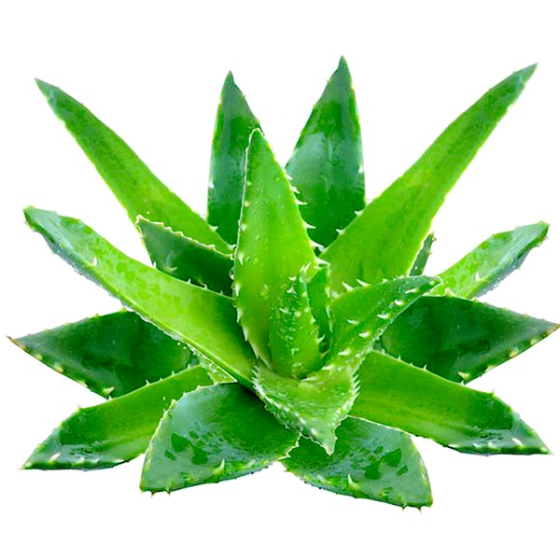
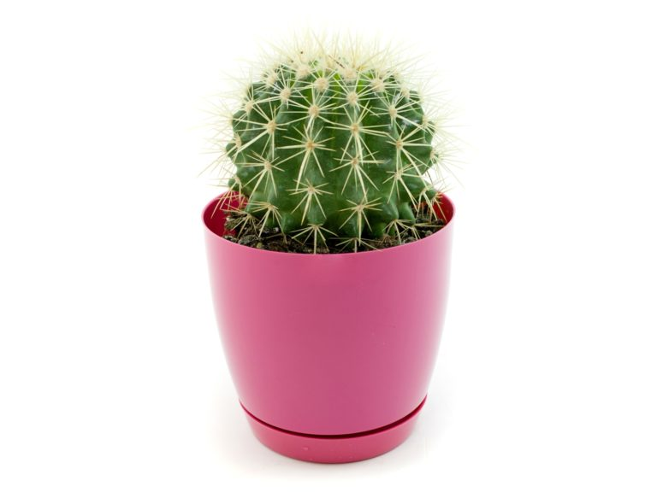
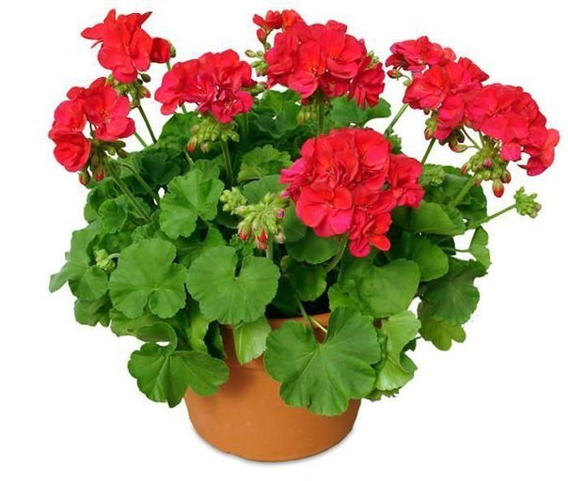
  Отгадайте загадки.
Лист с горбочком, желобочком,
Шипы имеет, а ранить не умеет,
Зато лечит нас в любой час.
Зелёный, в колючках,
Похож на ежа,
А цветки атласные
Белые, жёлтые, красные.
Очищают воздух,
Создают уют,
На окнах зеленеют,
Круглый год цветут.
ПЕЛАРГОНИЯ

Slide 4
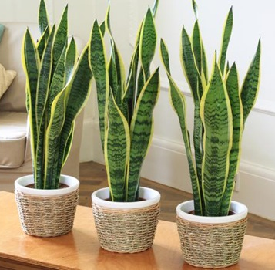
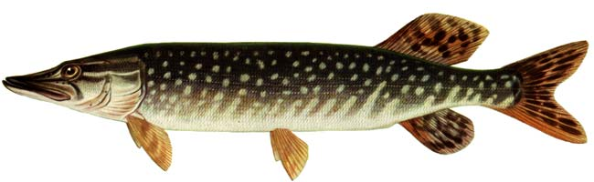
Как связаны сансевьера и щука?

Slide 5
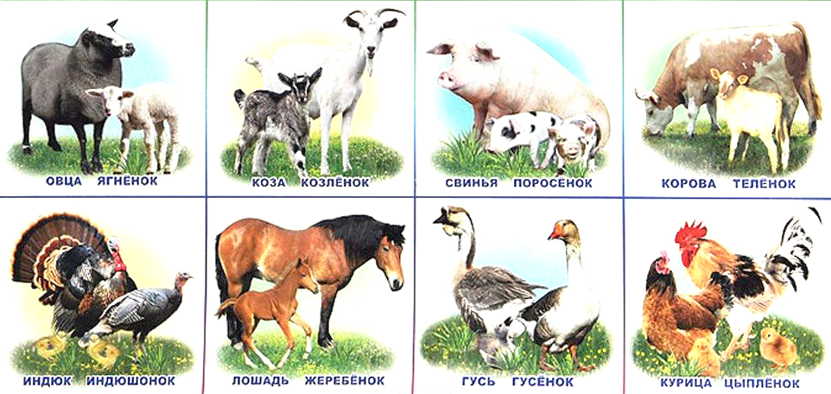
  Прочитайте тему урока на стр. 80 учебника.
  Предположите, о чём пойдёт речь сегодня на уроке.
  Какие животные дома есть у вас? Какую пользу они приносят?
  Вспомните, с какой целью человек разводит животных.

Slide 6
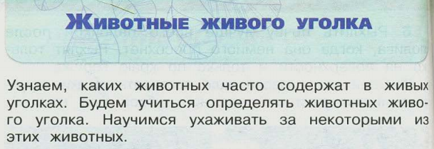
  Какие учебные задачи мы поставим перед собой?

Slide 7
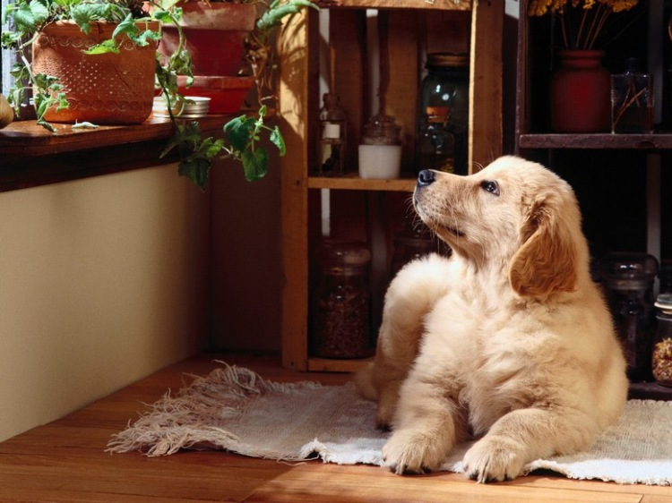
  Чтобы завести какое-нибудь животное, нужно побольше о нём узнать. Ведь уход за животным - большая ответственность!
  Как нужно ухаживать за собакой?

Slide 8
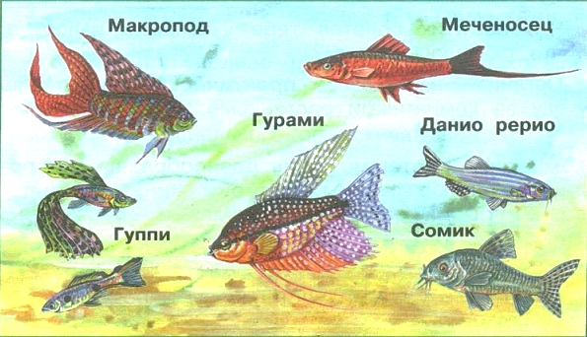
  Рассмотрите рыбок на стр. 80. Каких из них вы знаете?

Slide 9
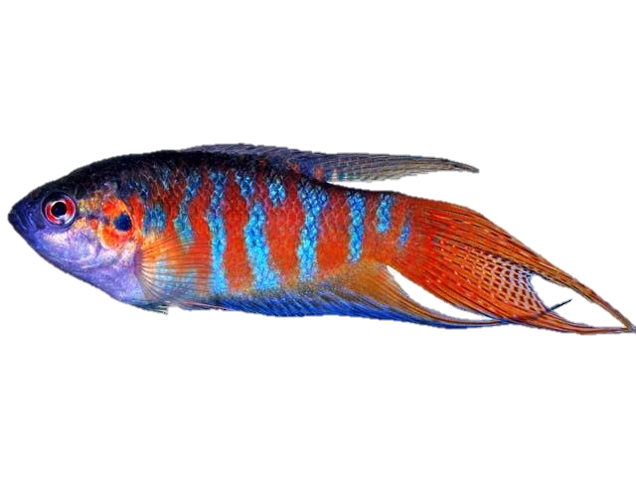
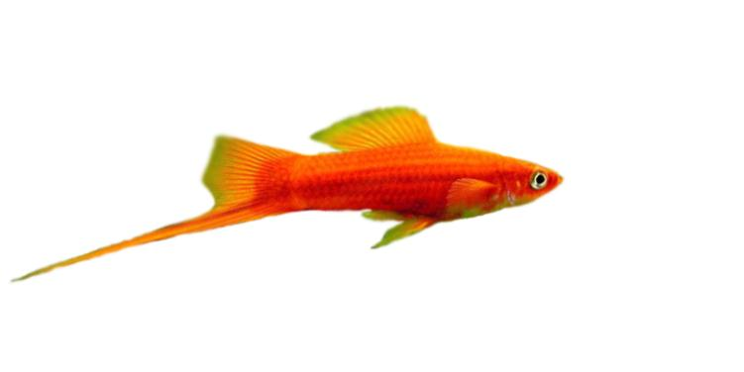
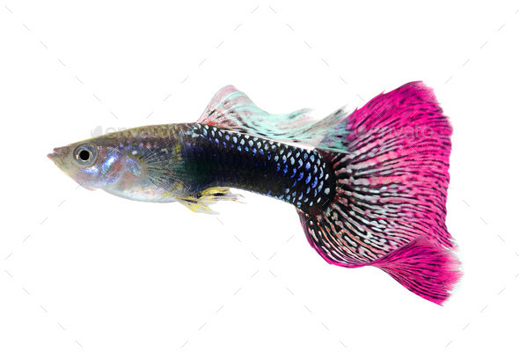
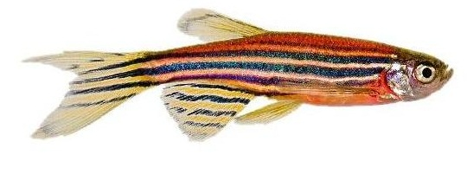
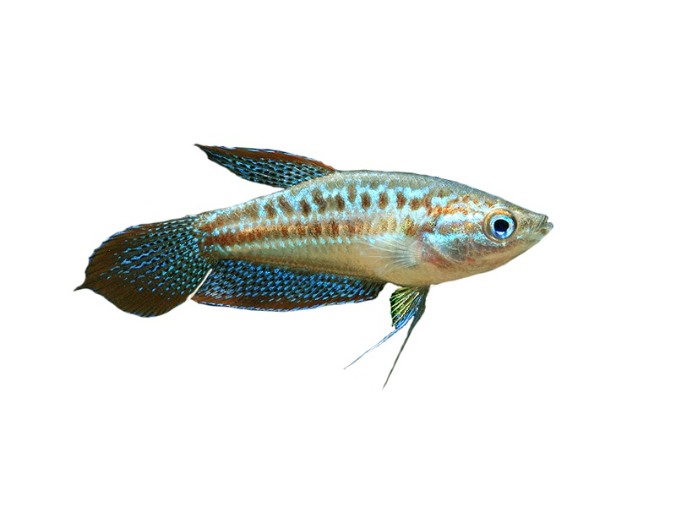
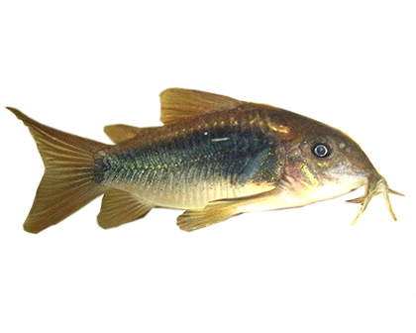
  Найдите информацию в атласе-определителе о рыбках.

Slide 10
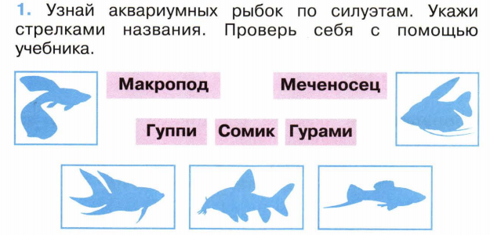
  Выполним задания №1, 2 на стр. 55-56 рабочей тетради.

Slide 11
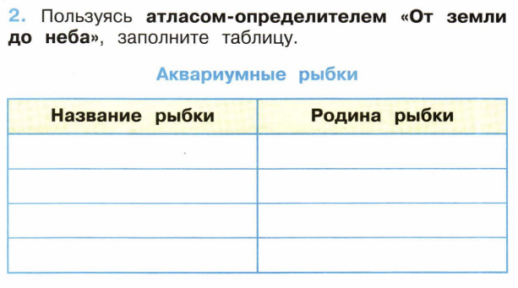
  Выполним задания №1, 2 на стр. 55-56 рабочей тетради.

Slide 12
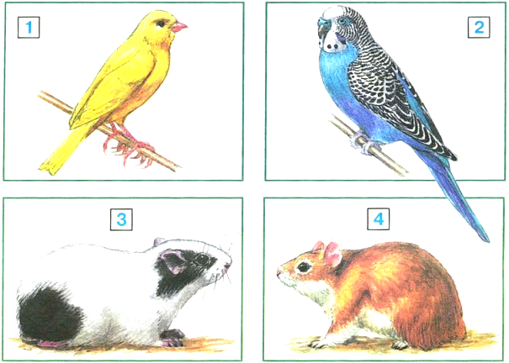
  Найдите информацию о них в атласе-определителе.
  Рассмотрите животных живого уголка. Кто из них кто?
Попугайчик
Канарейка
Хомячок
Морская свинка

Slide 13
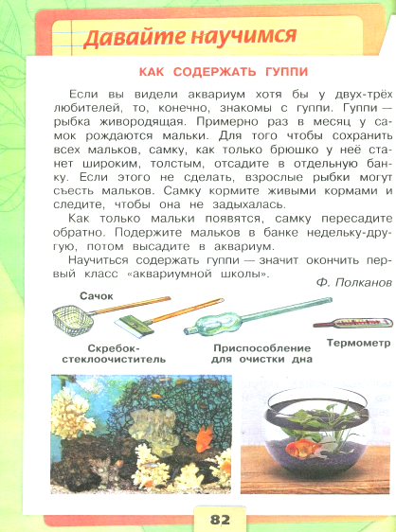
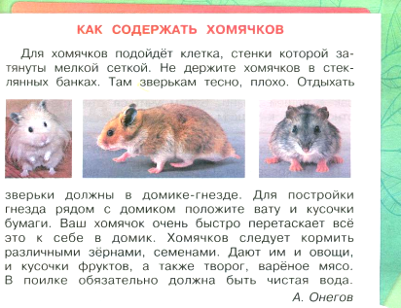

Slide 14
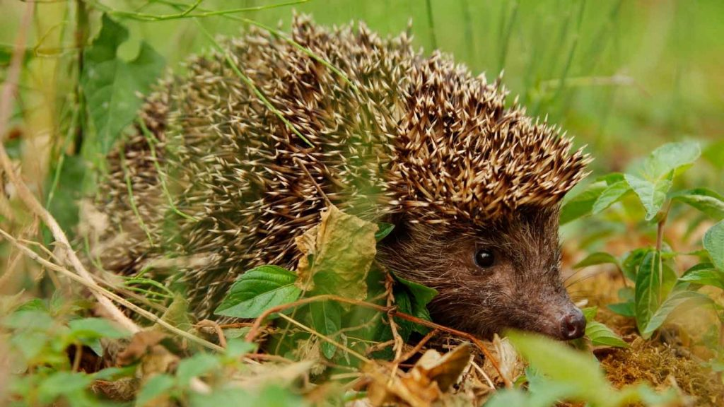
  Ребята, кто из вас видел ежа на даче?
  Можно ли ловить ежа и держать его дома?
  Послушайте рассказ «Про дикого ежа и домашние неприятности».

Slide 15
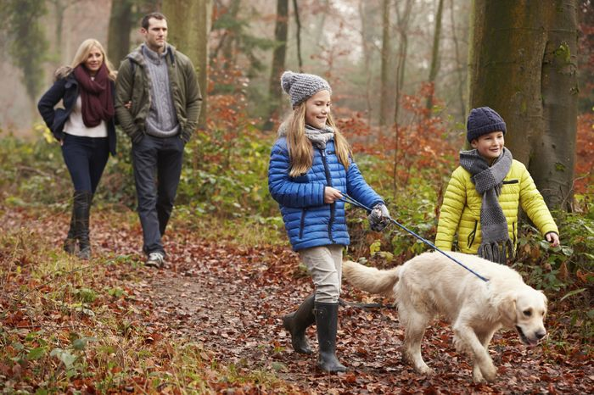
  Вы знаете: если содержать собаку, то с ней нужно гулять.
  Какую опасность для птиц может представлять собака весной?
  Послушайте рассказ «На прогулке с собакой».

Slide 16
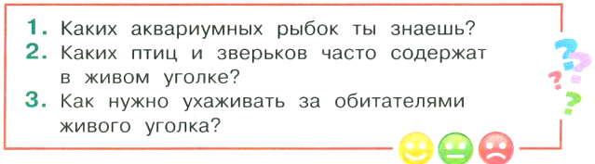
  Ответим на вопросы на стр. 83 учебника.

Slide 17

  Проверьте свои знания - выполните
  тестовые задания на стр. 29-30

Slide 18
  Вспомните, что мы сегодня делали на уроке.
  Что вам особенно понравилось?
  Что показалось немного трудным?
  Спасибо, ребята, за урок!
  До новых встреч!

Slide 19
Домашнее задание:
ТПО с. 57 №5.

